Slide 1
Военный архив
«‎Память народа»
Подготовила студентка 4ИВТ Логинова Софья Андреевна

Slide 2
Военный архив «‎Память народа»
Ссылка: https://pamyat-naroda.ru/
Год издания: май 2015
Расположение: Россия

Slide 3
Основные направления деятельности и функции
ИСК «Память народа» является информационным ресурсом открытого доступа и содержит информацию по интерактивным картам и оперативным документам, а также предоставляет возможность поиска и работы с информацией из ОБД «Мемориал» и ОБД «Подвиг народа» в Великой Отечественной войне 1941-1945 годов.

Slide 4
Система управления (руководство)
Содержимое банка данных составляют документы Центрального архива Министерства обороны Российской Федерации (ЦАМО), а именно наградные дела и документы по оперативному управлению боевыми действиями.

Slide 5
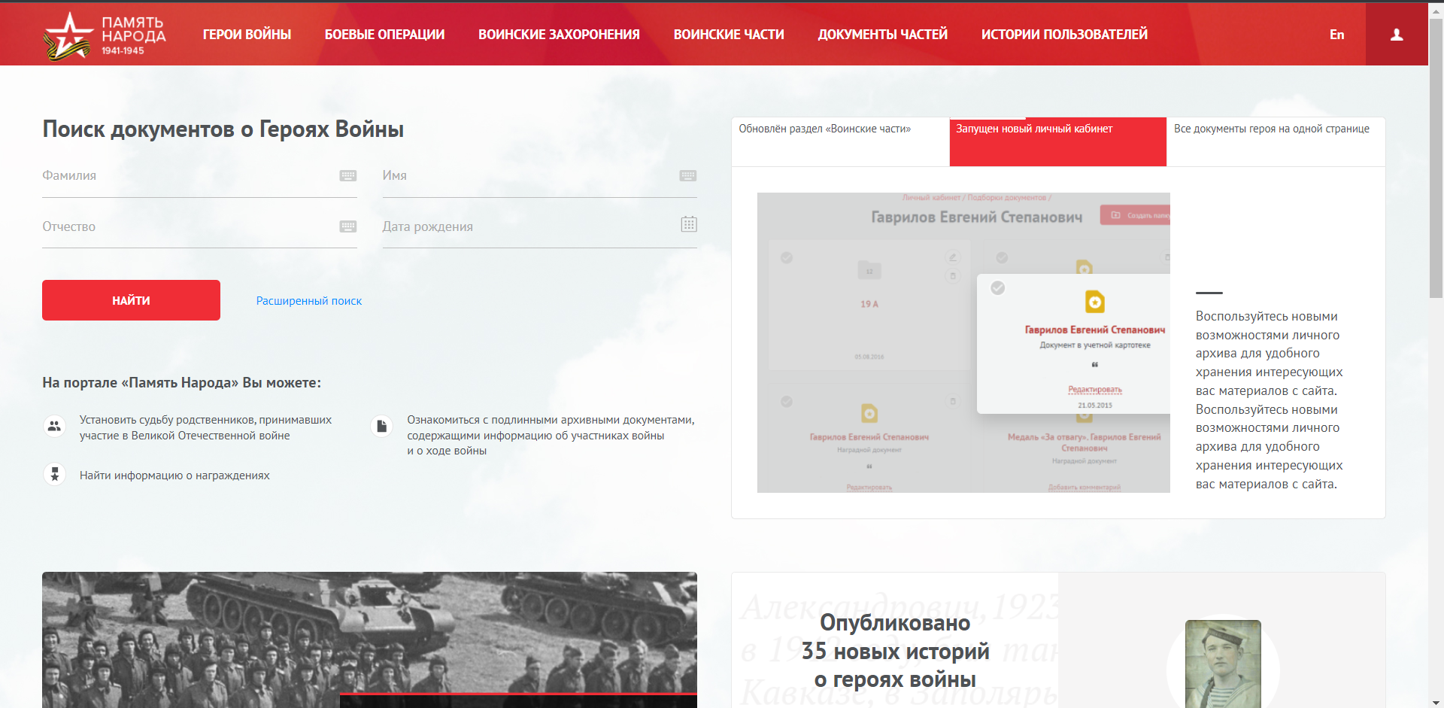
Главная страница

Slide 6
Структура сайта. Главная страница и Поиск
Главная страница сайта содержит следующие области: основные тематические разделы сайта, поисковую форму, блоки отображающие информацию разделов проекта и доступ к личному архиву.
Поиск по персоналиям (награды, потери, оперативные документы) производится на главной странице и страницах раздела «Герои войны», поиск по боевым операциям — в разделе «Боевые операции», поиск по воинским частям и военачальникам — в разделе «Воинские части», поиск по документам частей — в одноименном разделе «Документы частей», а поиск по воинским захоронениям — на страницах раздела «Воинские захоронения».

Slide 7
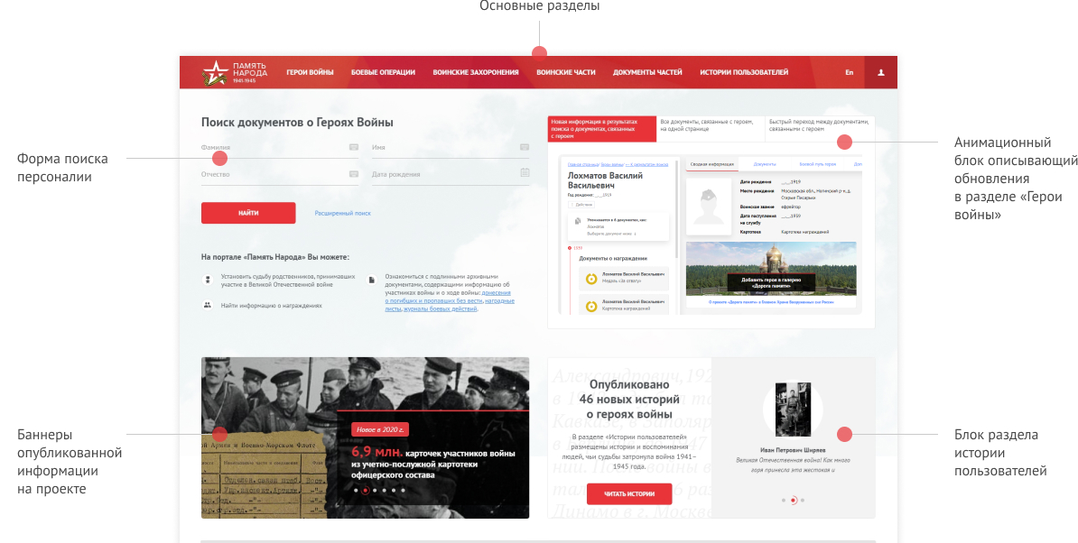

Slide 9
Структура сайта. Раздел «Герои войны»
На главной странице раздела «Герои войны», в верхней части страницы расположена строка поиска.
Если данные в поисковой строке были введены на главной странице, автоматически произойдет переход к разделу «Герои войны».
Указанные данные из поисковой строки будут добавлены в поля блока «Дополнительные параметры», и на страницу будут выведены результаты поиска. Если для одной персоналии будет найдено несколько документов, результаты поиска будут сгруппированы по персоналии.

Slide 10
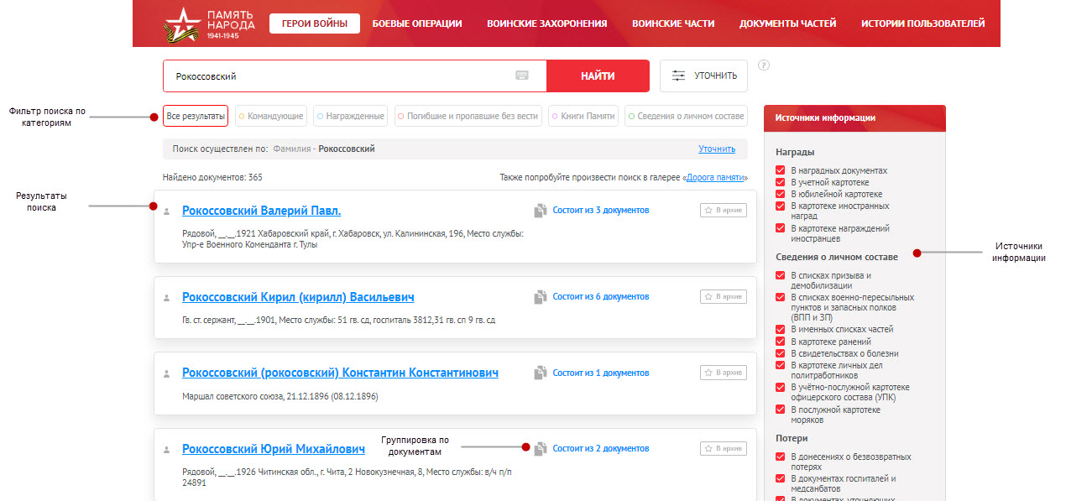

Slide 11
Структура сайта. «‎Сводная информация»
При переходе на интересующее Вас ФИО героя, Вы попадаете на страницу героя, на которой можете видеть все документы, связанные с ним из различных источников (документы о потерях, документы о награждениях, паспорта захоронений и т.д.).
На вкладке «Сводная информация» доступна информация о дате и месте рождения, месте призыва, местах службы и наградах героя, собранная из документов, в которых упоминается герой.

Slide 12
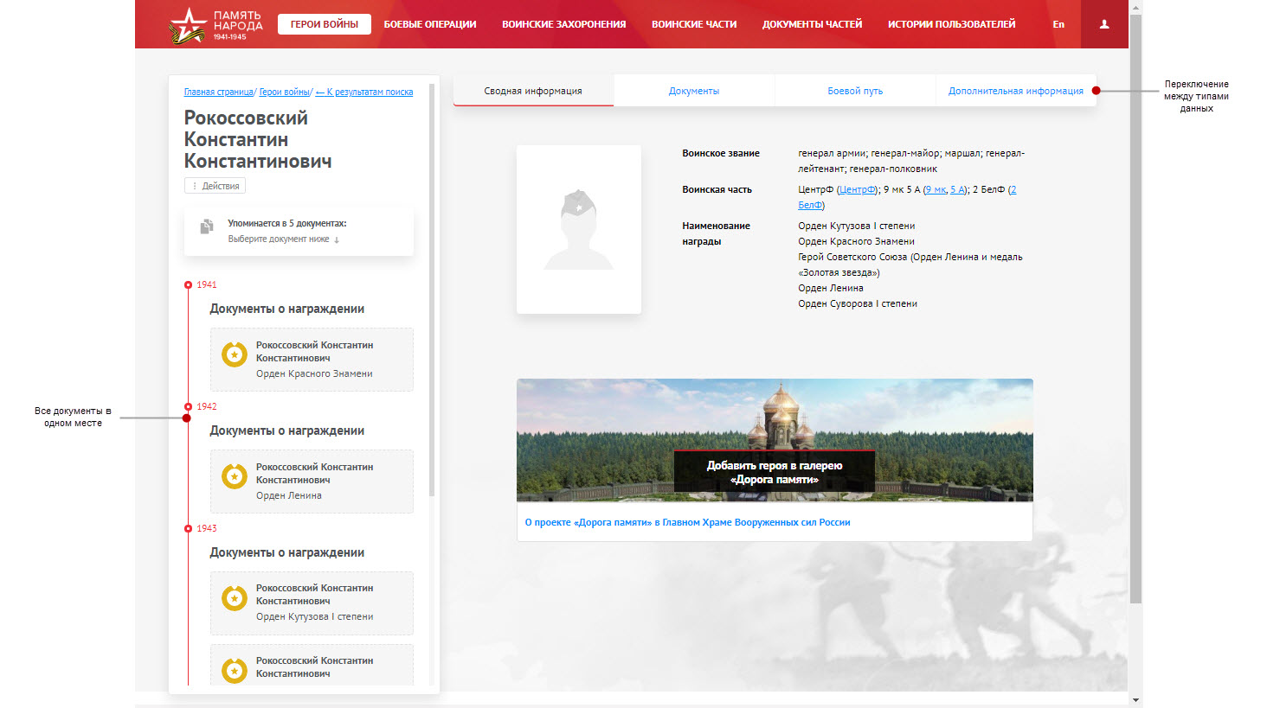

Slide 13
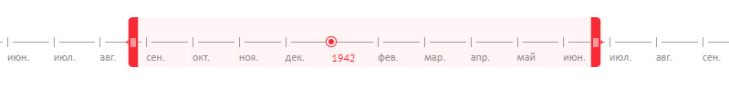
Структура сайта. Раздел «Боевые операции»
В верхней части страницы расположена поисковая строка. Поиск осуществляется по следующим полям: Название операции, Военачальник, Воинская часть. Можно уточнить поиск по периоду выполнения боевых операций, воспользовавшись инструментом «таймлайн» и установив год и месяц начала и/или окончания боевых операций

Slide 14
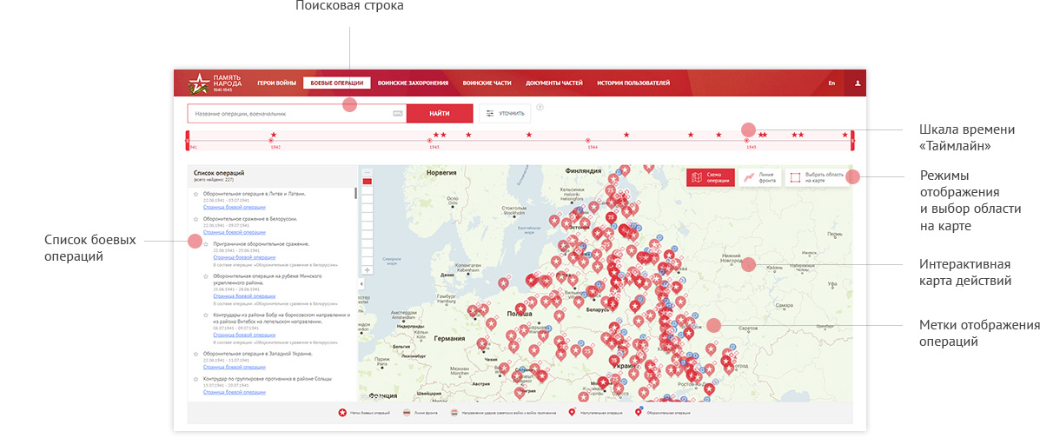
интерактивная карта боевых действий, на которой можно:
— масштабировать карту с помощью инструмента масштабирования
— переключать режим отображения боевых операций: по схеме операции или по линии фронта
— перемещаться между операциями с помощью меток

Slide 15
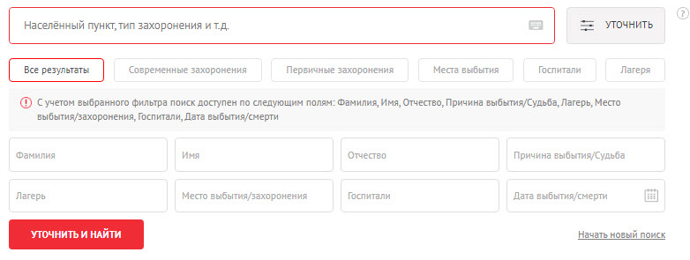
Структура сайта. Раздел «Воинские захоронения»
В верхней части страницы расположена поисковая строка. Поиск осуществляется по следующим полям: Населенный пункт или регион, тип захоронения.

Slide 16
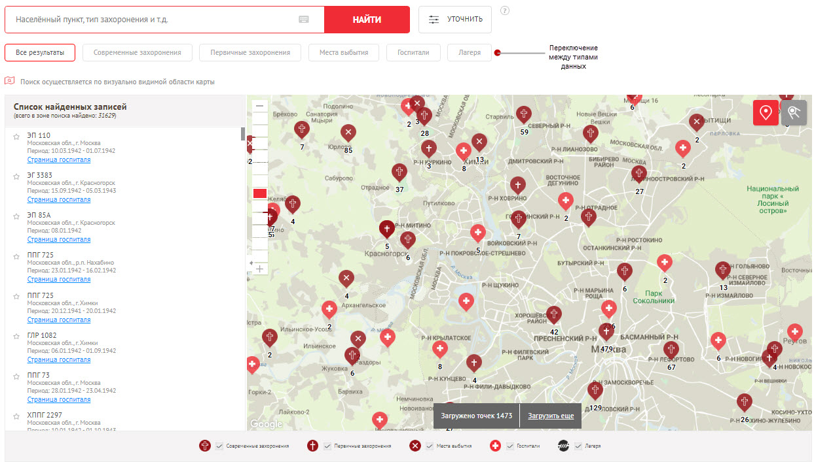

Slide 17
Структура сайта. Раздел «Истории пользователей»
В новом разделе размещены истории и воспоминания людей, чьи судьбы затронула война 1941–1945 года. Возможность публиковать истории о войне близких вам людей, сохранив их имена для истории России.

Slide 18
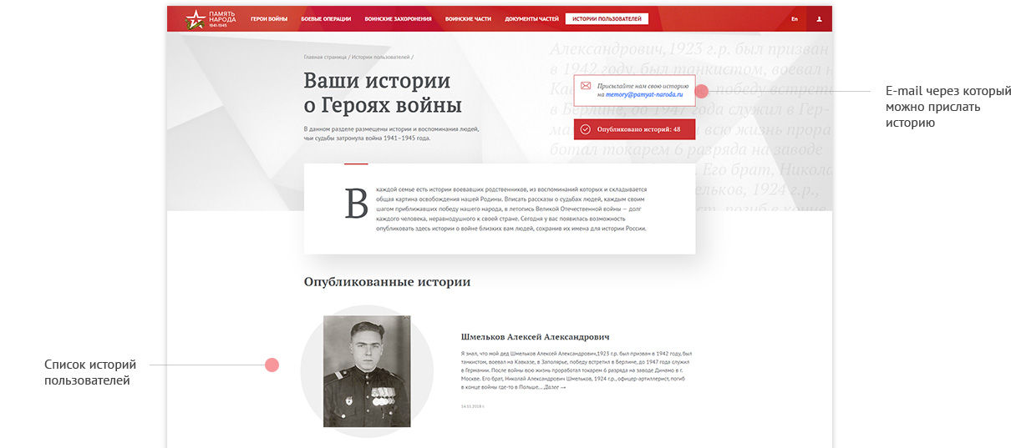
Раздел «Истории пользователей». Главная

Slide 19
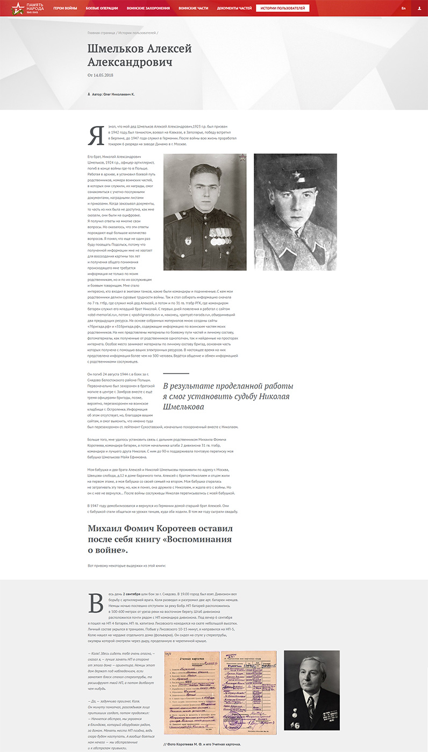
Раздел «Истории пользователей». Страница определенной истории

Slide 20
Оценка качества информации
«‎Память народа» — это база данных и электронный банк документов, основанных на архивных данных ЦАМО, поэтому информация публикуемая на ресурсе является правдивой.

Slide 21
Наличие рекламы
Информационный контент и сервисы сайтов ГИС «Память народа» предоставляются Оператором только для личного использования без извлечения коммерческой выгоды, если иное не оговорено с Правообладателем. Перепечатывание и публикация материалов в любых иных целях возможны только при условии соблюдения авторских (смежных) прав Правообладателей.

Slide 22
Общее впечатление
На 30 августа 2020 года в банке данных содержится информация о более чем 40млн награждениях. У базы данных есть подробная инструкция, выдержан один стиль, интерфейс не перегружен. Информация актуальная и сортирована по категория, что упрощает поиск.

Slide 23
Источники
https://pamyat-naroda.ru/

